Slide 1


Senryu BOT
Team: BOston Terrier

Slide 2
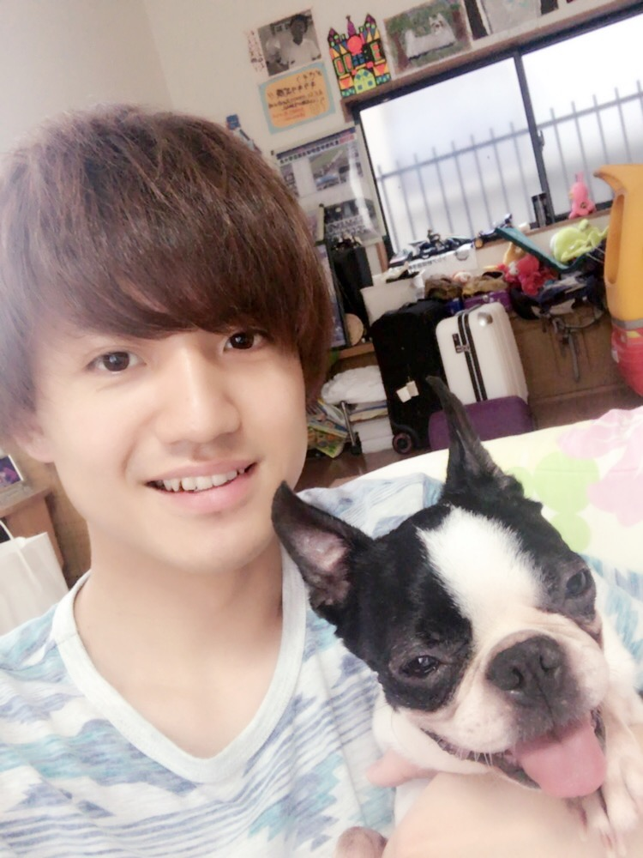
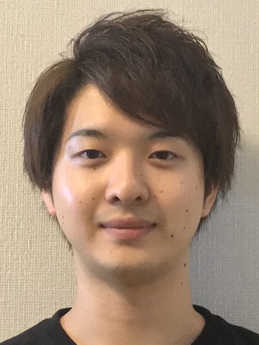
Team: Boston Terrier メンバー紹介
清水 駿太郎
575生成部 担当
東京大学大学院 修士1年
Seq2Seqなんもわからん
山本 陸
要約・キーワード抽出部 担当
近畿大学大学院 修士1年
文字コードに苦しみました
渡邉 拓実
Chiwawa入出力部 担当
上智大学大学院 修士1年
NLPの実装は初めて

Slide 3
なにをしたか
知話輪で川柳を作った

Slide 4
なぜ575か
川柳（せんりゅう）は、五・七・五の音を持つ日本語の詩の一つ。
俳諧、すなわち俳諧連歌から派生した近代文芸である。俳句と同じ五七五の音数律を持つが、俳句が発句から独立したのに対し、川柳は連歌の付け句の規則を、逆に下の句に対して行う前句付け（前句附）が独立したものである。俳句にみられる季語や切れの約束^{[1]}がなく、現在では口語が主体であり、字余りや句跨りの破調、自由律や駄洒落も見られるなど、規律に囚われない言葉遊びの要素も少なくない。かつての俳諧では雑俳に含めて呼ばれたことがある。 ( Wikipedia「川柳」より引用 )
自由
口語
規律に囚われない言葉遊び

Slide 5
アピールポイント
要約して川柳を
作ってくれる
知話輪に
遊び心をさらに追加！！

Slide 6
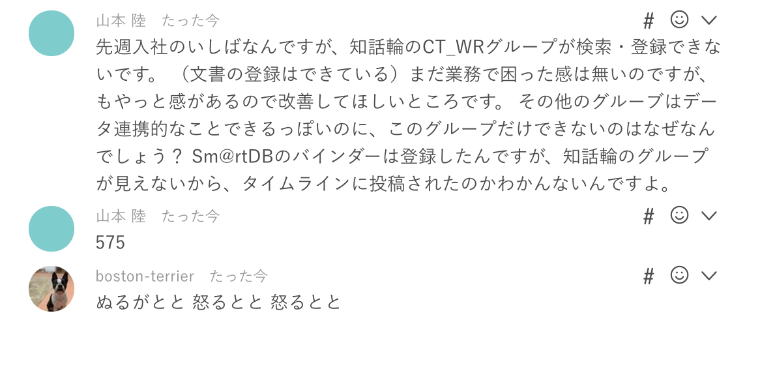
動作例

Slide 7
開発のストーリー
「自然言語処理を活用して、働く人の「協創」をハックしよう！」
↓
「”自然”, “言語”, “処理”，”活用”，”働く”，”人”，”競創”」
データの大半は
定型文と仕事の会話
文章量を削減できれば
会話の効率が
上がるのでは？
エンターテイメント性も
入れたい

Slide 8
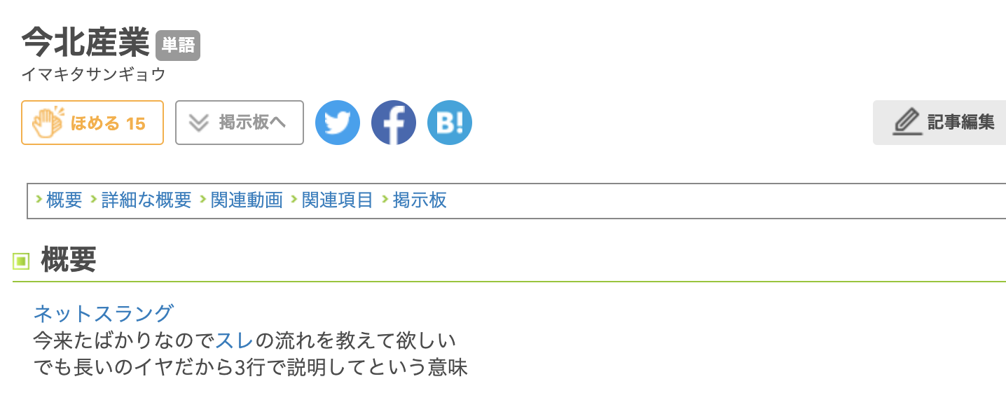
応用
新しくグループに入った人が会話の流れを掴むために利用（これまでの会話の要約）

Slide 9
応用
普段のやりとりから，日報・週報のテンプレートやTO-DOリストの作成
わかりやすい文章かどうかの指標に
流行りのワードを抽出
生成した俳句の“良さ”を競う
グループに沿った俳句を作りたい

Slide 10
開発の流れ
知話輪
知話輪との入出力を担当
要約
メッセージから重要なキーワードを見つける
575
川柳を生成する

Slide 11

Chiwawaインターフェース部
知話輪
知話輪との入出力を担当
要約
メッセージから重要なキーワードを見つける
575
575を生成する
「575」
トリガーメッセージ
ターゲット文取得
テキスト 前処理
知話輪API
575を 受け取る
575を 投稿

Slide 12
Chiwawaインターフェース部 – テキスト前処理
知話輪
知話輪との入出力を担当
要約
メッセージから重要なキーワードを見つける
575
575を生成する
要約しやすいように文字列の正規化を行う
記号, 改行、タブ, URLなどを削除
半角カタカナを全角カタカナに変換
全角英数字を半角に変換 (A-Z → a-z)
文字の間のスペースを削除
etc.

Slide 13
要約部
知話輪
知話輪との入出力を担当
要約
メッセージから重要なキーワードを見つける
575
575を生成する
形態素解析 Sudachi
Word2Vec
要約アルゴリズム TextRank

Slide 14
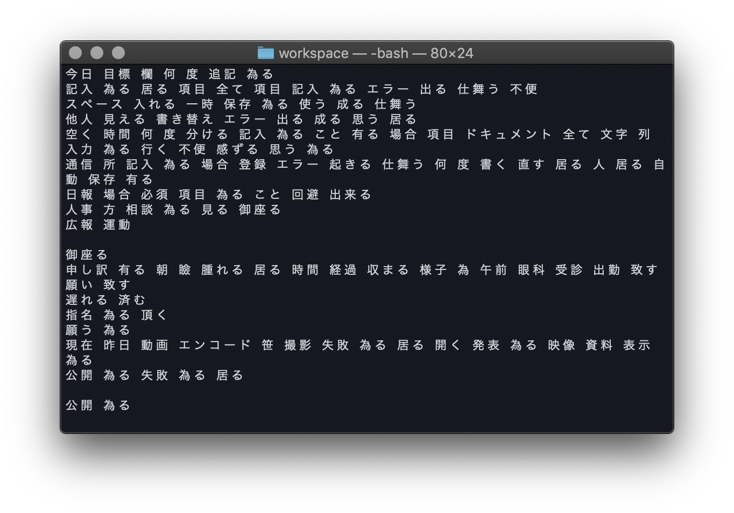
要約部
知話輪
知話輪との入出力を担当
要約
メッセージから重要なキーワードを見つける
575
575を生成する
Word2Vecはボキャブラリにない文章はベクトル化できない
Chiwawaのデータベースからデータを形態素解析，コーパスを生成してWord2Vecを追加学習

Slide 15
要約部
文章要約をするには？
抽出型
グラフベース
抽象型
Encoder-Decoderモデル
特徴ベース
TextRank(2004)
トピックベース

Slide 16
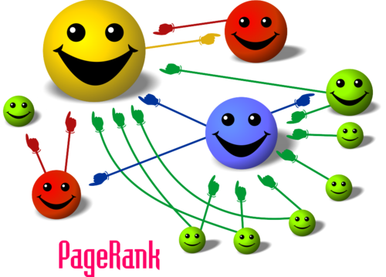
要約部
TextRank: PageRank(1998)を文章に適応させたアルゴリズム

Slide 17
要約部
入力されたメッセージを要約
TextRankはSumyというライブラリで扱える
→ エッジは類似度．類似度はトークンの頻度
→ 類似度をWord2Vecのベクトルに変更
先週入社のいしばなんですが、知話輪のCT_WRグループが検索・登録できないです。 （文書の登録はできている）まだ業務で困った感は無いのですが、もやっと感があるので改善してほしいところです。 その他のグルーブはデータ連携的なことできるっぽいのに、このグループだけできないのはなぜなんでしょう？ Sm@rtDBのバインダーは登録したんですが、知話輪のグループが見えないから、タイムラインに投稿されたのかわかんないんですよ。

Slide 18
要約部
メッセージのキーワードを抽出
先週入社のいしばなんですが、知話輪のCT_WRグループが検索・登録できないです。 （文書の登録はできている）まだ業務で困った感は無いのですが、もやっと感があるので改善してほしいところです。 その他のグルーブはデータ連携的なことできるっぽいのに、このグループだけできないのはなぜなんでしょう？ Sm@rtDBのバインダーは登録したんですが、知話輪のグループが見えないから、タイムラインに投稿されたのかわかんないんですよ。
[ “先週”, “入社”, “知話輪”, “グループ”, “検索”, … ]

Slide 19
川柳生成部 〜作業フロー〜
川柳データベース*をクローリングし、川柳データを約57,000件取得
川柳データを整形し、それを訓練データとして川柳生成モデルを学習
知話輪
知話輪との入出力を担当
要約
メッセージから重要なキーワードを見つける
575
575を生成する
学習した川柳生成モデルを使用し、未知のキーワード列入力に対して川柳を生成
* http://okajoki.com/db/search.php

Slide 20
川柳生成部 〜川柳データの整形〜
川柳
むくわれず今日も無口なシャボン玉
切れ目に「|」を挿入
むくわれず | 今日も無口な | シャボン玉
MeCabで形態素分析
エンコーダ入力
デコーダ入力
むくわれる, 今日,
無口, シャボン, 玉
むくわれ, ず, |,
今日, も, 無口, な, |,
シャボン, 玉

Slide 21
チーム内コンペティション
VS
モデルを2つ用意
出力結果を競わせる

Slide 22
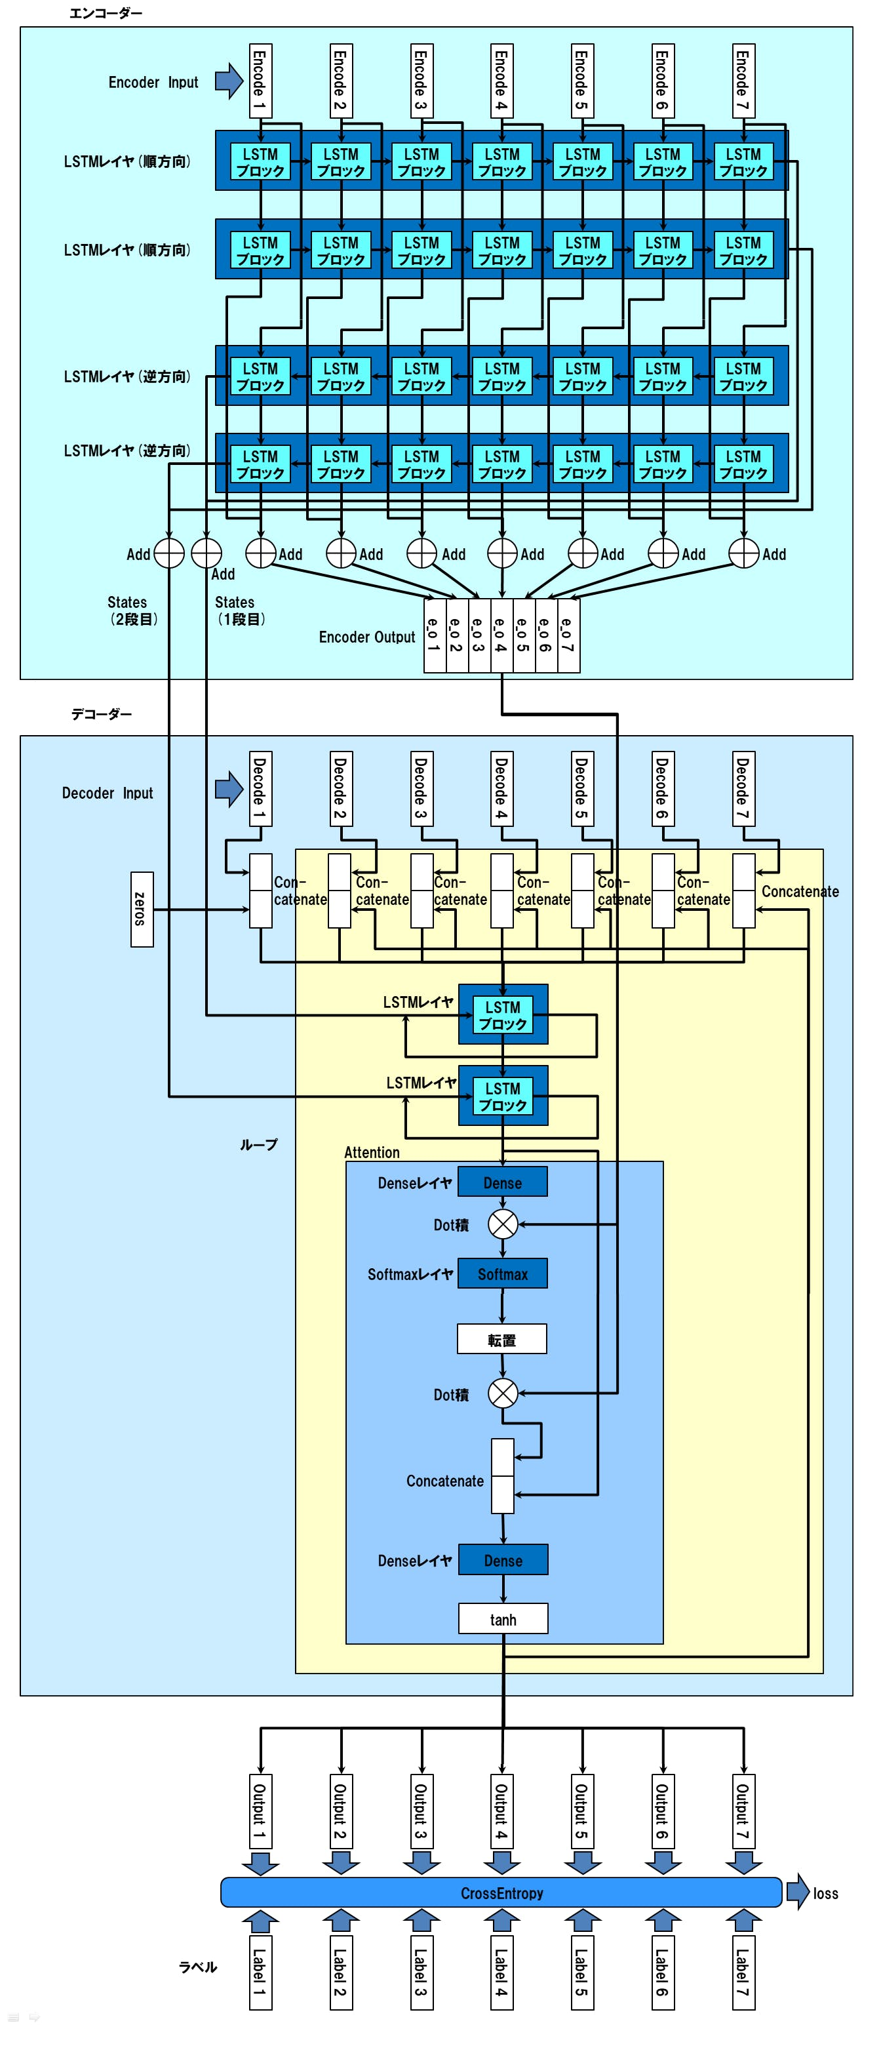
川柳生成部 〜川柳生成モデルの学習〜
基本構造
Seq2Seqモデル
双方向RNN
Attention機構
自作辞書
清水モデル
渡邉モデル
単語列
単語列
Word2Vec
自作辞書
ID
200次元ベクトル
Embedding
Seq2Seq
400次元のベクトル
200次元ベクトルの予測
Seq2Seq
各単語に対する生成確率
Word2Vec
自作辞書
単語列
単語列

Slide 23
振り返って
日本語が難しい
「こんにちは」→感動詞
Normalizedすると「今日は」
学習は上手くいくけどpredictはうまく動かない
同じ文が出てくる
機械学習をプロジェクトに組み込むのは難しい
自由律川柳がノイズ
拍数の認識はちゃんとできてる！
要約と俳句生成の2段階は無理があったかもしれない…
知話輪に縦書き表示が欲しい

Slide 24
今後にどう活かしたいか
プロジェクトの目的，手法を意識する
意識共有のミーティング
フローチャート，ガントチャート
時間を意識する
精度を高める時間が足りなかった

Slide 25
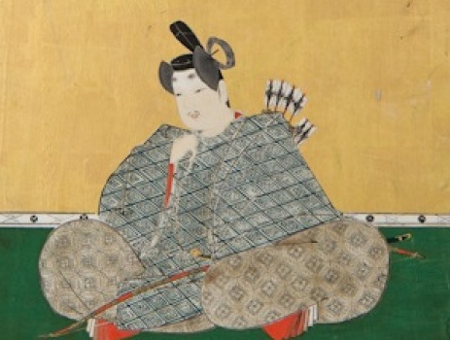
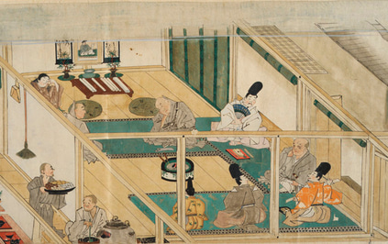
メッセージ
平安時代を代表するプレイボーイ・在原業平。
当時は和歌を詠めることがモテる男性の要素の一つであった。
安土桃山時代の連歌の様子
Notes:
今から遡ること約1240年前、奈良時代に、川柳の起源である「和歌」が掲載された万葉集が完成されました。
その次の平安時代では、素晴らしい和歌を詠めることが男性の大きなステータスでした。それだけでなく、「和歌は天地の神々を動かし、人の道にも影響を与える」と言い伝えらえれ、政治的にも大きな役割を担っていました。
さらにその次の鎌倉時代から安土桃山時代にかけては、「連歌」と呼ばれる、1人が上の句（五七五）を詠み、別の人が下の句（七七）を詠むことで、一つの短歌を完成させるという行事が誕生し、和歌を嗜んでいました。
このように、「和歌」はいつの時代も人々に愛され、日本の歴史において重要な役割を担ってきました。
一方、現在、グローバル化が急速に進んでいます。
私は、グローバル化とは、各国が「世界」という絶対的な存在に順応し、溶け込むことではなく、各国の言語・文化・歴史などを尊重し、世界全体で調和することだと考えています。
日本の立場で文化のグローバル化を考えると、食文化、アニメ文化などは世界で尊重され、親しまれていますが、言語・文学文化はそこまでではない印象です。
日本製品などもほとんど横文字である現状の中で、知話輪は名前も漢字で、ロゴも書道で書かれており、いい意味で流行に逆らった日本らしい製品だと感じています。
この川柳BOTは、そんな知話輪と組み合わせることで、日本の古き良き和歌の文化を尊重していきましょうというメッセージがこめられています。

